Slide 1
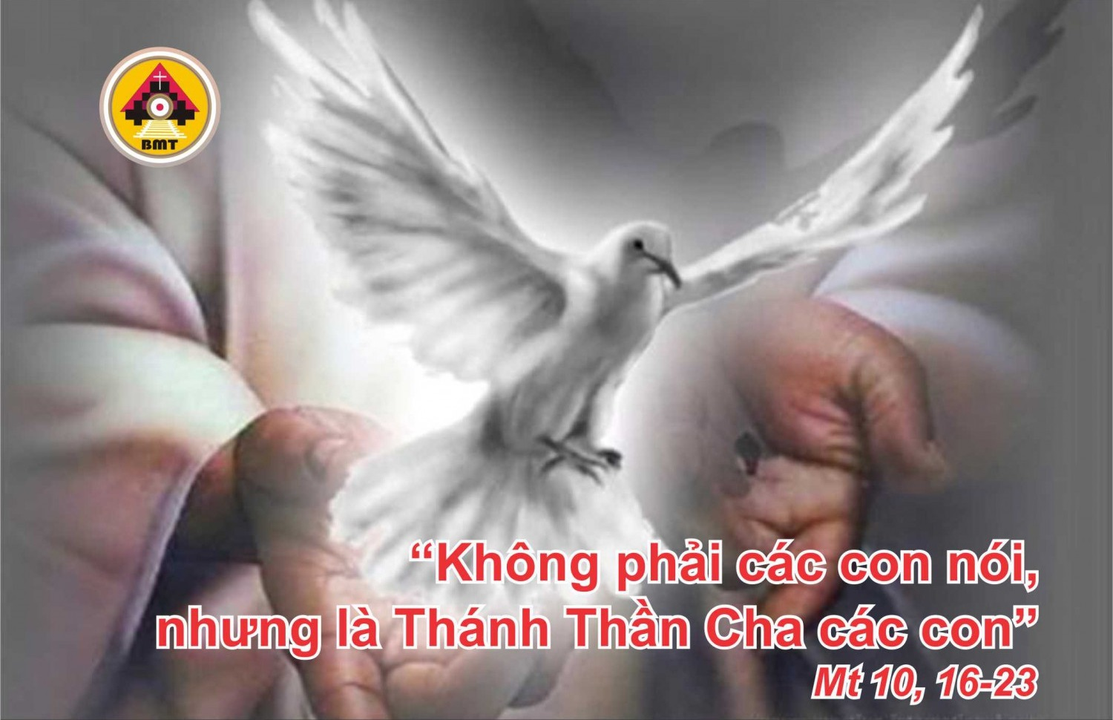

THỨ SÁU TUẦN XIV THƯỜNG NIÊN A

Slide 2
Ca Nhập Lễ
Lạy Chúa, chúng tôi tưởng nhớ lại lòng thương xót của Chúa, ngay trong đền thánh Chúa. Lạy Chúa, cũng như thánh danh Chúa, lời khen ngợi Chúa sẽ vang đến tận cùng trái đất; tay hữu Chúa đầy đức công minh.

Slide 3

Bài Đọc 1: Hs 14, 2-10
“Chúng tôi sẽ không còn nói rằng: Thần minh chúng tôi là sản phẩm do tay chúng tôi làm ra”.
Trích sách Tiên tri Hôsê.

Slide 4
Đáp Ca
Tv 50, 3-4. 8-9. 12-13. 14 và 17
Đáp: Miệng con sẽ loan truyền lời ca khen Chúa (c. 17b).

Slide 5
Alleluia: Tv 129, 5
Alleluia-alleluia: – Con hy vọng rất nhiều vào Chúa, linh hồn con trông cậy vào Chúa. –Alleluia.

Slide 6
Phúc Âm: Mt 10, 16-23

Slide 7


Slide 8

DÂNG LỄ

Slide 9
CA HIỆP LỄ
Các bạn hãy nếm thử và hãy nhìn coi, cho biết Chúa thiện hảo nhường bao; Phúc cho ai tìm nương tựa ở nơi Chúa.

Slide 10
THỨ SÁU TUẦN XIV THƯỜNG NIÊN A

